Slide 1


BÁO CÁO TÌNH HÌNH KINH TẾ-XÃ HỘI THÁNG 01
VÀ NHIỆM VỤ TRỌNG TÂM THÁNG 02 NĂM 2023
^{Bình Định, tháng 02 năm 2023}

Slide 2
KẾT QUẢ CÁC CHỈ TIÊU CHỦ YẾU THÁNG 01 NĂM 2023
STT | Chỉ tiêu | Đơn vị tính | Chỉ tiêu năm 2023 HĐND tỉnh giao | Kết quả thực hiện tháng 01 | Ghi chú
I | CHỈ TIÊU HỘI ĐỒNG NHÂN DÂN TỈNH GIAO
1 | Tốc độ tăng GRDP | % | 7,0 - 7,5 | -
 | Trong đó:
 | - Nông, lâm, thuỷ sản | % | 3,0 - 3,2 | -
 | - Công nghiệp và xây dựng | % | 9,0 - 9,5 | -
 | Riêng công nghiệp | % | 9,5 – 9,7 | -
 | - Dịch vụ | % | 7,9 – 8,7 | -
 | - Thuế sản phẩm trừ trợ cấp sản phẩm | % | 9 | -
 | - GRDP bình quân đầu người | Triệu đồng/người | 74,9 – 75,2 | -
2 | Chỉ số sản xuất công nghiệp | % | 7,5-7,7 | 2,92
3 | Kim ngạch xuất khẩu | Triệu USD | 1.600 | 149,2
4 | Tổng thu ngân sách trên địa bàn | Tỷ đồng | 13.650 | 809,1
 | Trong đó: Thu nội địa | Tỷ đồng | 12.558,5 | 794,8
5 | Tốc độ tăng Tổng vốn đầu tư toàn xã hội | % | 10 | -

Slide 3
KẾT QUẢ CÁC CHỈ TIÊU CHỦ YẾU THÁNG 01 NĂM 2023
STT | Chỉ tiêu | Đơn vị tính | Chỉ tiêu năm 2023 HĐND tỉnh giao | Kết quả thực hiện tháng 01 | Ghi chú
I | CHỈ TIÊU HỘI ĐỒNG NHÂN DÂN TỈNH GIAO
6 | Duy trì mức sinh thay thế bình quân mỗi phụ nữ trong độ tuổi sinh đẻ có từ 2,0 đến 2,2 con |  | Duy trì | -
7 | Tạo việc làm mới | Người | 28.500 | -
8 | Tỷ lệ lao động đã qua đào tạo, bồi dưỡng nghề | % | 62 | -
9 | Giảm tỷ lệ hộ nghèo theo tiêu chí mới | % | 1,8 | -
10 | Tỷ lệ dân số tham gia bảo hiểm y tế | % | 96,05 | -
11 | Tỷ lệ người lao động tham gia bảo hiểm xã hội | % | 18,21 | -
12 | Tỷ lệ trạm y tế có bác sỹ | % | 100 | -
13 | Tỷ lệ xã đạt chuẩn quốc gia về y tế | % | 100 | -
14 | Số giường bệnh trên 1 vạn dân | Giường | 35,5 | -
15 | Tỷ lệ suy dinh dưỡng của trẻ em dưới 5 tuổi | % | ≤ 7,3 | -
16 | Tỷ lệ che phủ rừng | % | 57,3 | -
17 | Tỷ lệ dân cư nông thôn sử dụng nước hợp vệ sinh | % | 100 | -
 | Trong đó: Tỷ lệ sử dụng nước sạch | % | 33 | -
18 | Tỷ lệ dân cư đô thị sử dụng nước sạch | % | 85,07 | -
19 | Tỷ lệ chất thải rắn ở đô thị được thu gom | % | 85 | -

Slide 4
KẾT QUẢ CÁC CHỈ TIÊU CHỦ YẾU THÁNG 01NĂM 2023
STT | Chỉ tiêu | Đơn vị tính | Chỉ tiêu năm 2023 | Kết quả thực hiện tháng 01 | Ghi chú
II | MỘT SỐ CHỈ TIÊU ỦY BAN NHÂN DÂN TỈNH GIAO
1 | Tổng mức bán lẻ hàng hóa và doanh thu dịch vụ tiêu dùng | Tỷ đồng | 106.264 | 9.224
2 | Số xã đạt chuẩn nông thôn mới | Xã | 3 | 0
3 | Số huyện đạt chuẩn nông thôn mới | Xã | 2 | 0
4 | Tổng lượng khách du lịch | Lượt | 5.000.000 | 475.530
5 | Doanh thu du lịch thuần túy | Tỷ đồng | 16.400 | 986
6 | Thu hút dự án mới | Dự án | 60 | 08
7 | Số doanh nghiệp thành lập mới | Doanh nghiệp | 1.200 | 68
8 | Số vốn đăng ký của doanh nghiệp thành lập mới | Tỷ đồng | 10.000 | 896,3

Slide 5
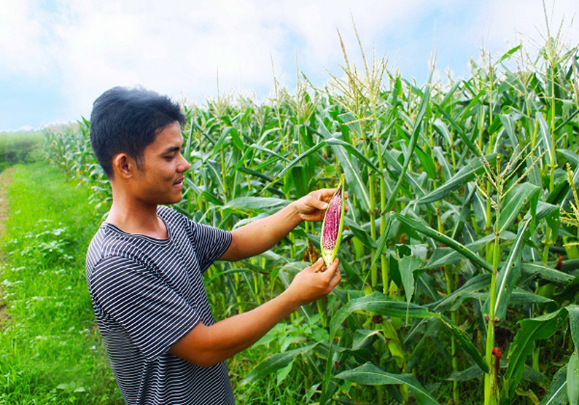
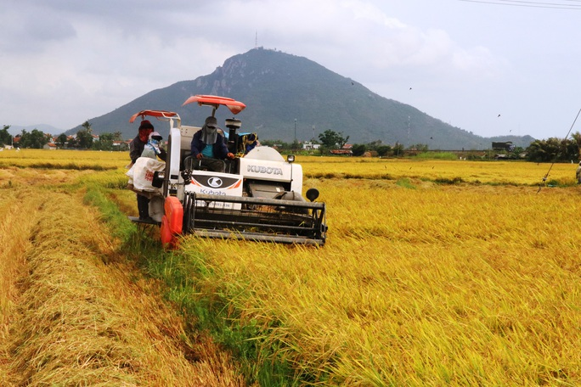

I. KẾT QUẢ THỰC HIỆN THÁNG 01 NĂM 2023
1. Nông, lâm, thủy sản
Tình hình thời tiết trong tháng thuận lợi nên phần lớn diện tích lúa vụ Đông Xuân đã gieo sạ sinh trưởng tốt, không phát sinh bệnh dịch cây trồng. Đã gieo sạ được 45.890 ha lúa, đạt 97,5% kế hoạch, tăng 0,3% so với cùng kỳ. Hiện nay còn khoảng 1.223 ha diện tích lúa vụ Đông Xuân chưa gieo sạ, tập trung tại các địa phương: Quy Nhơn, Hoài Nhơn, Phù Mỹ, Phù Cát và Tuy Phước

Slide 6
I. KẾT QUẢ THỰC HIỆN THÁNG 01 NĂM 2023
1. Nông, lâm, thủy sản (tt): CHỈ TIÊU CẢ TỈNH
TT | Chỉ tiêu | Đơn vị tính | Kế hoạch năm báo cáo | Cùng kỳ năm trước | Thực hiện |  | So sánh
 |  |  |  |  | Kỳ báo cáo | Lũy kế từ đầu năm | TH/KH | TH/CK
1 | 2 | 3 | 4 | 5 | 6 | 7 | 8=7/4 | 9=7/5
1 | Sản xuất nông, lâm, thủy sản
1.1 | Trồng trọt
- | Cây lương thực có hạt |  | 100,97 | 47,242 | 46,925 | 46,925 | 46,5 | 99,3
+ | Cây lúa | Nghìn ha | 92,83 | 45,732 | 45,89 | 45,89 | 49,4 | 100,3
+ | Cây ngô | Nghìn ha | 8,14 | 1,51 | 1,035 | 1,035 | 12,7 | 68,6
- | Cây công nghiệp hàng năm |  | 13,968 | 3,389 | 4,306 | 4,306 | 30,8 | 127,1
+ | Cây lạc | Nghìn ha | 10,92 | 3,377 | 4,296 | 4,296 | 39,3 | 127,2
+ | Cây vừng | Nghìn ha | 3,048 | 12 | 10 | 10 | 0,3 | 83,3
- | Cây rau đậu |  | 17,762 | 3,05 | 3,423 | 3,423 | 19,3 | 112,2
+ | Rau các loại | Nghìn ha | 15,92 | 2,172 | 2,692 | 2,692 | 16,9 | 123,9
+ | Đậu các loại | Nghìn ha | 1,842 | 877,5 | 730,6 | 730,6 | 39,7 | 83,3

Slide 7
I. KẾT QUẢ THỰC HIỆN THÁNG 01 NĂM 2023
1. Nông, lâm, thủy sản (tt)
Địa phương | Trồng trọt
 | Cây lúa (ha) | Cây ngô (ha) | Cây lạc (ha) | Rau các loại (ha)
TỔNG CỘNG | 46.724.4 | 1.986.4 | 7.796.5 | 4.619.2
Thành phố Quy Nhơn | 958,7 | 0 | 0 | 80
Thị xã An Nhơn | 6.620,6 | 152,6 | 420,5 | 425
Thị xã Hoài Nhơn | 5.455,0 | 407 | 80,5 | 187
Huyện Tuy Phước | 7.400,0 | 204,3 | 206 | 716,6
Huyện Phù Cát | 6.936,0 | 69 | 3.960 | 978
Huyện Phù Mỹ | 6.965,4 | 532 | 1.650 | 1.315
Huyện Tây Sơn | 5.267,7 | 254 | 1.275 | 469,5
Huyện Hoài Ân | 4.100,0 | 250 | 35 | 152
Huyện An Lão | 1.103,0 | 52,5 | 39 | 20,5
Huyện Vân Canh | 815,0 | 5 | 38 | 165
Huyện Vĩnh Thạnh | 1.103,0 | 42 | 92,5 | 110,6
Tình hình thực hiện gieo trồng tháng 01 các địa phương

Slide 8
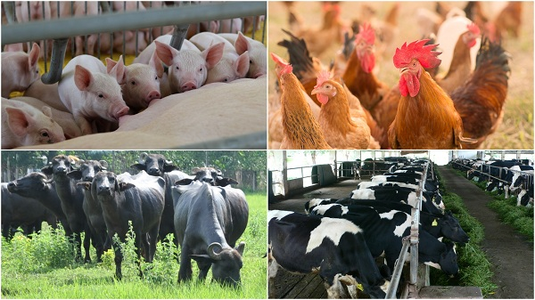
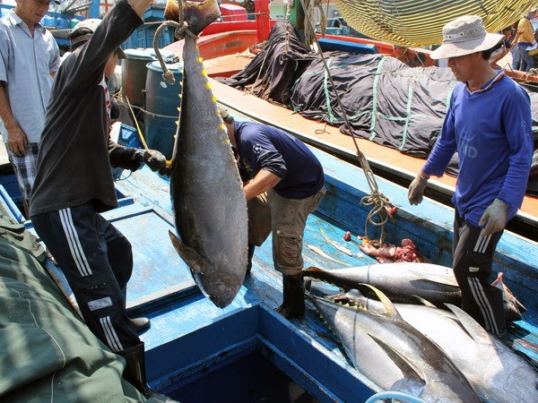
I. KẾT QUẢ THỰC HIỆN THÁNG 01 NĂM 2023
1. Nông, lâm, thủy sản (tt)
Chăn nuôi: Tình hình dịch bệnh gia súc, gia cầm được kiểm soát chặt chẽ. Công tác tái đàn được triển khai hiệu quả, tổng đàn vật nuôi tăng, đảm bảo nguồn cung thực phẩm trong Tết Nguyên đán Lâm nghiệp: Công tác tuần tra, kiểm soát, bảo vệ, phòng chống cháy rừng được duy trì thường xuyên. Trong tháng, không xảy ra vụ cháy nào. Thủy sản: Sản lượng khai thác thủy sản trong dịp Tết đạt khoảng 2.100 tấn, tăng 2,1% so với cùng kỳ; lũy kế trong tháng 01/2023, sản lượng khai thác thủy sản ước đạt 15.940 tấn, giảm 18,1% so với cùng kỳ

Slide 9
I. KẾT QUẢ THỰC HIỆN THÁNG 01 NĂM 2023
1. Nông, lâm, thủy sản (tt): CHỈ TIÊU CẢ TỈNH
TT | Chỉ tiêu | Đơn vị tính | Kế hoạch năm báo cáo | Cùng kỳ năm trước | Thực hiện |  | So sánh
 |  |  |  |  | Kỳ báo cáo | Lũy kế từ đầu năm | TH/KH | TH/CK
1 | 2 | 3 | 4 | 5 | 6 | 7 | 8=7/4 | 9=7/5
1.2 | Chăn nuôi
- | Đàn bò | con | 309,000 | 298,786 | 303,422 | 303,422 | 98,2 | 1,6
- | Đàn heo | con | 721,000 | 661,068 | 663,891 | 663,891 | 92,1 | 0,4
- | Đàn gia cầm | con | 10.000.000 | 9.125.000 | 9.312.000 | 9.312.000 | 93,1 | 2,0

Slide 10
I. KẾT QUẢ THỰC HIỆN THÁNG 01 NĂM 2023
1. Nông, lâm, thủy sản (tt)
Tình hình thực hiện chăn nuôi tháng 01 các địa phương
Địa phương | Chăn nuôi
 | Tổng đàn |  |  | Thịt hơi các loại (tấn)
 | Đàn bò (con) | Đàn heo (con) | Đàn gia cầm (con) | Thịt bò | Thịt heo | Thịt gia cầm
TỔNG CỘNG | 319.890 | 771.671 | 9.086.872 | 4.419 | 17.429 | 2.229
Thành phố Quy Nhơn | 4.200 | 14.413 | 100.000 | 40 | 4.000 | 28,5
Thị xã An Nhơn | 33.625 | 85.259 | 1.318.612 | 718 | 1.763 | 510
Thị xã Hoài Nhơn | 30.200 | 134.000 | 1.000.000 | 253,8 | 1.572,2 | 336,6
Huyện Tuy Phước | 13.528 | 31.240 | 1.443.000 | 125,2 | 678,3 | 545
Huyện Phù Cát | 58.030 | 69.500 | 2.200.000
Huyện Phù Mỹ | 64.812 | 56.950 | 1.183.500 | 795,6 | 1.275,6 | 328,7
Huyện Tây Sơn | 48.976 | 58.995 | 778.560 | 1.900 | 3.260 | 197
Huyện Hoài Ân | 25.350 | 267.320 | 790.000 | 182 | 3.580 | 180
Huyện An Lão | 8.884 | 27.915 | 82.700
Huyện Vân Canh | 14.218 | 7.260 | 73.000 | 124 | 800 | 90
Huyện Vĩnh Thạnh | 18.067 | 18.819 | 117.500 | 280 | 500 | 13

Slide 11
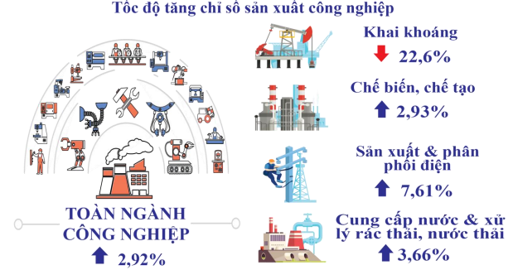
I. KẾT QUẢ THỰC HIỆN THÁNG 01 NĂM 2023
2. Công nghiệp
Chỉ số sản xuất công nghiệp (IIP) tháng 01 tăng 2,92% so với cùng kỳ Việc cung cấp điện phục vụ sản xuất, sinh hoạt tiêu dùng trong dịp Tết được đảm bảo Nguyên nhân chỉ số IIP tăng thấp là do tình hình khó khăn trong nước cũng như thế giới, số ngày sản xuất ít trong tháng 01 (nghỉ Tết Nguyên đán)

Slide 12
I. KẾT QUẢ THỰC HIỆN THÁNG 01 NĂM 2023
3. Thương mại, dịch vụ, tài chính
Các ngành, các địa phương đã chủ động phối hợp triển khai các biện pháp đảm bảo ổn định lượng cung ứng hàng hóa và giá cả thị trường trong dịp Tết Trong tháng nhiều trung tâm thương mại, hệ thống phân phối, đại lý bán hàng... đã tổ chức nhiều chương trình bán hàng khuyến mại, giảm giá... đã góp phần đẩy mạnh lượng hàng hóa tiêu thụ và sức mua trên thị trường, do đó không xảy ra tình trạng khan hiếm hàng hóa cục bộ ở các địa phương
Công tác phục vụ hàng hóa thiết yếu cho đồng bào miền núi được chuẩn bị chu đáo, đầy đủ để triển khai thực hiện theo phương án bình ổn được UBND tỉnh phê duyệt. Công tác kiểm tra, kiểm soát thị trường trong dịp Tết thực hiện đảm bảo theo yêu cầu

Slide 13
I. KẾT QUẢ THỰC HIỆN THÁNG 01 NĂM 2023
3. Thương mại, dịch vụ, tài chính: CHỈ TIÊU CẢ TỈNH
TT | Chỉ tiêu | Đơn vị tính | Kế hoạch năm báo cáo | Cùng kỳ năm trước | Thực hiện |  | So sánh
 |  |  |  |  | Kỳ báo cáo | Lũy kế từ đầu năm | TH/KH | TH/CK
1 | 2 | 3 | 4 | 5 | 6 | 7 | 8=7/4 | 9=7/5
3 | Thương mại - dịch vụ
3.1 | Tổng mức bán lẻ hàng hóa và doanh thu dịch vụ tiêu dùng | Tỷ đồng | 106.264 | 8.392,9 | 9.223,8 | 9.223,8 | 0,087 | 1,099
3.2 | Chỉ số giá tiêu dùng (CPI) | %
3.3 | Giá trị hàng hóa XNK
- | Giá trị xuất khẩu | Triệu USD | 1600 | 161,6 | 149,16 | 149,16 | 0,093 | 0,923
- | Giá trị nhập khẩu | Triệu USD | 480 | 39,03 | 35,29 | 35,29 | 0,074 | 0,904
3.4 | Số lượt khách du lịch |  | 475.530 | 330.200 | 475.530 | 475.530 | 100% | 144%
- | Quốc tế | Nghìn lượt | 750 | 700 | 750 | 750 | 100,00% | 107,14%
- | Nội địa | Nghìn lượt | 474.780 | 329.500 | 474.780 | 474.780 | 100% | 144,09%
3.5 | Doanh thu dịch vụ du lịch | Tỷ đồng | 986 | 445,77 | 986 | 986 | 100% | 221,19%

Slide 14

  Tổng mức bán lẻ hàng hóa và doanh thu dịch vụ tiêu dùng
Tổng mức bán lẻ hàng hóa và doanh thu dịch vụ tiêu dùng
9.223.8 tỷ đồng 9,9%
7.512,1 tỷ đồng
8,5%
1.269.7 tỷ đồng
16,6%
10,4 tỷ đồng
93,8%
431,6 tỷ đồng
16%

Slide 15
Xuất, nhập khẩu hàng hóa
TÔNG KIM NGẠCH XUẤT NHẬP HÀNG HÓA
184,5 triệu USD 8,1%
Xuất khẩu hàng hóa
Nhập khẩu hàng hóa
Export
Import
149,2 triệu USD
7,8%
35,3 triệu USD
9,6%

Slide 16

Thu ngân sách nhà nước của tỉnh
Thu nội địa
(trừ tiền SDĐ, SXKT và lợi nhuận được chia)
623,4 tỷ đồng
4,4%
Tổng thu ngân sách nhà nước
Thu tiền sử dụng đất
809,1 tỷ đồng
52,8%
160,1 tỷ đồng 82,6%
Thu XNK
14,3 tỷ đồng
89,6%

Slide 17
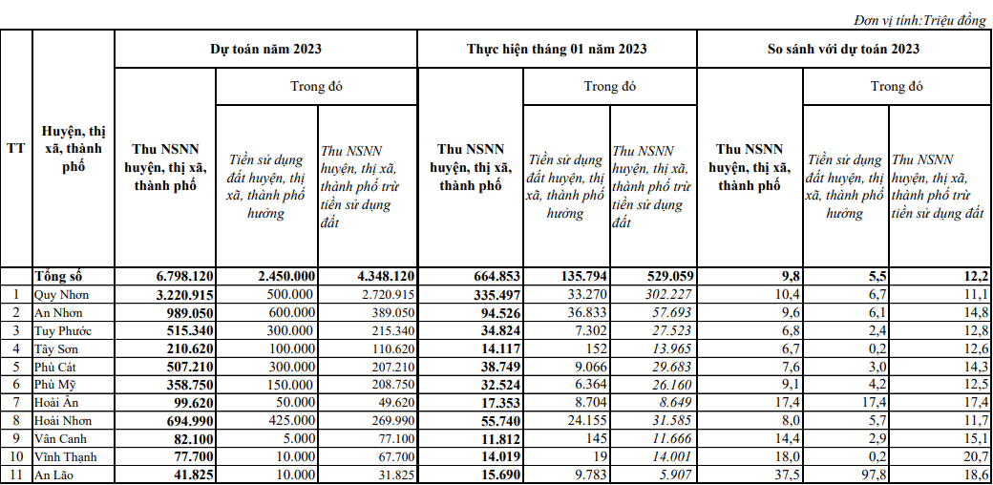
Thu ngân sách các huyện, thị xã, thành phố

Slide 18
I. KẾT QUẢ THỰC HIỆN THÁNG 01 NĂM 2023
4. Đầu tư phát triển
Đã phân bổ chi tiết kế hoạch vốn đầu tư phát triển thực hiện trong năm 2023 trên địa bàn tỉnh là 8.916,8 tỷ đồng, trong đó vốn ngân sách Trung ương là 2.576,6 tỷ đồng, vốn ngân sách địa phương là 6.340,2 tỷ đồng. Riêng đối với nguồn vốn các Chương trình mục tiêu quốc gia năm 2023 đang chờ hướng dẫn của Trung ương để thực hiện phân bổ chi tiết, dự kiến sẽ trình UBND tỉnh trong quý I năm 2023. Ngành Kế hoạch đã đề nghị các chủ đầu tư cam kết tiến độ hoàn thành thủ tục chuẩn bị đầu tư các dự án khởi công mới năm 2023 và tiến độ giải ngân kế hoạch vốn năm 2023 đã được giao Tỷ lệ giải ngân vốn đầu tư công đạt 5,91%

Slide 19
I. KẾT QUẢ THỰC HIỆN THÁNG 01 NĂM 2023
5. Thu hút đầu tư và quản lý doanh nghiệp
Về đầu tư nước ngoài (FDI): Trong tháng chưa phát sinh dự án mới
Về đầu tư trong nước: Trong tháng 01, toàn tỉnh thu hút 08 dự án với tổng vốn đăng ký 5.801 tỷ đồng. Đồng thời, thực hiện tăng vốn 01 dự án với tổng vốn tăng thêm 13,75 tỷ đồng

Slide 20
I. KẾT QUẢ THỰC HIỆN THÁNG 01 NĂM 2023
Về phát triển doanh nghiệp: - Từ đầu năm đến 31/01/2023 có 68 doanh nghiệp thành lập mới với tổng vốn đăng ký 896,3 tỷ đồng. So với cùng kỳ năm trước giảm 39,8% về số doanh nghiệp và giảm 32,3% về vốn đăng ký. - Từ đầu năm đến 15/02/2023 có 120 doanh nghiệp thành lập mới với tổng vốn đăng ký 2.096,6 tỷ đồng. So với cùng kỳ năm trước giảm 16,1% về số doanh nghiệp và tăng 44,5% về vốn đăng ký. Một số doanh nghiệp có quy mô lớn thời gian qua: + CÔNG TY CỔ PHẦN TAKAO BÌNH ĐỊNH: 168 TỶ ĐỒNG + CÔNG TY CỔ PHẦN RICH LAND QUY NHƠN: 450 TỶ ĐỒNG +CÔNG TY CỔ PHẦN AN QUANG HOLDINGS: 1.045 TỶ ĐỒNG
5. Thu hút đầu tư và quản lý doanh nghiệp

Slide 21
I. KẾT QUẢ THỰC HIỆN THÁNG 01 NĂM 2023
5. Thu hút đầu tư và quản lý doanh nghiệp (tt)

Slide 22
I. KẾT QUẢ THỰC HIỆN THÁNG 01 NĂM 2023
6. Văn hóa – xã hội
Ngành Giáo dục và Đào tạo đã tổ chức sơ kết học kỳ I năm học 2022-2023.
Về văn hóa – thể thao: Các hoạt động văn hoá, thông tin, văn nghệ, thể dục thể thao, báo chí, phát thanh truyền hình chuẩn bị mừng Đảng mừng Xuân, đón tết Quý Mão 2023 được các ngành và các địa phương quan tâm. Công tác bảo đảm an sinh xã hội dịp Tết Nguyên đán đã được thực hiện hiệu quả, vui tươi, đầm ấm, thiết thực. Các cấp, các ngành đã tổ chức nhiều hoạt động hỗ trợ, chăm lo cho các đối tượng với tổng kinh phí hơn 30,6 tỷ đồng; các tổ chức, cá nhân đã trao tặng với tổng số tiền trên 73,8 tỷ đồng Hầu hết các doanh nghiệp thực hiện tốt việc trả lương cho người lao động, không có doanh nghiệp nợ lương người lao động; chưa có tình trạng đình công, lãn công xảy ra trên địa bàn tỉnh. Ngành Y tế tiếp tục tập trung đẩy mạnh công tác phòng, chống dịch Covid-19 trong tình hình mới và các dịch bệnh khác như sốt xuất huyết, tay chân miệng... Tiếp tục đẩy mạnh việc tiêm vắc-xin phòng Covid-19 cho người dân trên địa bàn tỉnh. Ngành Khoa học Công nghệ, Thông tin truyền thông: Tập trung tuyên truyền chủ trương về thúc đẩy sản xuất; chống kinh doanh, sản xuất hàng giả; chống buôn lậu, kiểm soát giá cả thị trường, đảm bảo vệ sinh an toàn thực phẩm, ngăn ngừa các thông tin sai lệch gây tác động xấu đến sản xuất kinh doanh và tâm lý người tiêu dùng trong dịp Tết Nguyên đán 2023.

Slide 23
I. KẾT QUẢ THỰC HIỆN THÁNG 01 NĂM 2023
7. Nội chính
Tình hình an ninh chính trị và trật tự an toàn xã hội trước, trong và sau Tết được đảm bảo
Tình hình Tai nạn giao thông: Đã xảy ra 08 vụ, làm 08 người chết, 03 người bị thương. So với năm 2022 giảm 01 vụ, giảm 01 người chết và tăng 01 người bị thương

Slide 24
II. NHIỆM VỤ TRỌNG TÂM THÁNG 02 NĂM 2023
1
Tập trung chỉ đạo sản xuất nông nghiệp, phòng chống dịch bệnh, với quyết tâm giành thắng lợi vụ sản xuất Đông Xuân 2022-2023
2
Tăng cường công tác quản lý đất đai, tài nguyên khoáng sản, bảo vệ môi trường. Triển khai quyết liệt, đồng bộ phương án xử lý vấn đề môi trường trên địa bàn tỉnh, nhất là trong thu gom, vận chuyển, xử lý rác, chất thải, nước thải...
3
4
Chủ động nắm bắt tình hình hoạt động của các doanh nghiệp; kịp thời hỗ trợ tháo gỡ khó khăn, vướng mắc để doanh nghiệp sản xuất, kinh doanh hiệu quả. Triển khai các giải pháp kích cầu, thúc đẩy thương mại, dịch vụ, du lịch...
Tiếp tục đẩy mạnh công tác quảng bá, kêu gọi, thu hút các dự án vào Khu kinh tế Nhơn Hội, các khu, cụm công nghiệp và các khu, điểm du lịch. Tạo điều kiện cho các nhà đầu tư đẩy nhanh tiến độ xây dựng, sớm đi vào hoạt động

Slide 25
II. NHIỆM VỤ TRỌNG TÂM THÁNG 02 NĂM 2023
5
Hoàn tất công tác chuẩn bị đầu tư các dự án đầu tư công trọng điểm của tỉnh để sớm triển khai thực hiện; đẩy nhanh tiến độ GPMB, đầu tư xây dựng, giải ngân vốn đầu tư công toàn tỉnh
6
Tập trung triển khai và thực hiện tốt công tác thu, chi ngân sách nhà nước
7
8
Tiếp tục chú trọng thực hiện đồng bộ các biện pháp phòng, chống và tiêm vắc-xin phòng Covid-19. Đẩy mạnh các hoạt động trên các lĩnh vực y tế, giáo dục, văn hóa, thể dục thể thao
Tăng cường các giải pháp phòng ngừa tội phạm, bảo đảm giữ vững an ninh chính trị, trật tự an toàn xã hội. Hoàn thành công tác giao nhận quân năm 2023 theo kế hoạch

Slide 26

Trân trọng cảm ơn!

